Slide 1


République de Côte D’Ivoire
Union – Discipline - Travail
PRÉSENTATION DU PROJET SAUVEGARDE DE PERICOPSIS ELATA (ASSAMELA) ET DE PTEROCARPUS ERINACEUS (BOIS DE VENE) EN CÔTE D’IVOIRE (PSABV)
Col-Major COULIBALY Brêhima
Conseiller Technique à la Direction Générale des Forêts
et de la Faune
  MINISTERE DES EAUX ET FORÊTS DE COTE D’IVOIRE
Abidjan, 05 octobre 2022

Slide 2
PLAN DE LA PRESENTATION
I. Contexte et justification
II. Objectifs
III. Bilans des activités
IV. Principaux résultats de l’inventaires cartographique
V. Principaux résultats pour un plan simple de gestion
République de Côte D’Ivoire
Union – Discipline - Travail

Slide 3
I- CONTEXTE ET JUSTIFICATION
République de Côte D’Ivoire
Union – Discipline - Travail

Slide 4
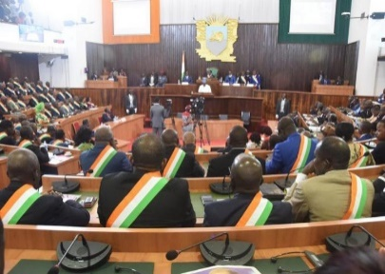
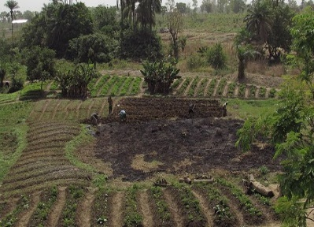
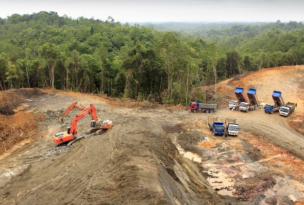
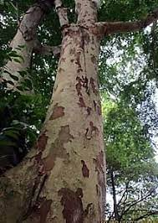
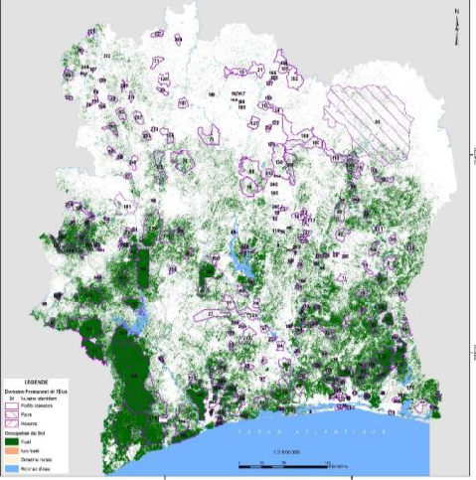
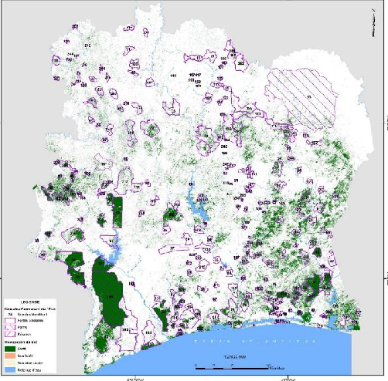
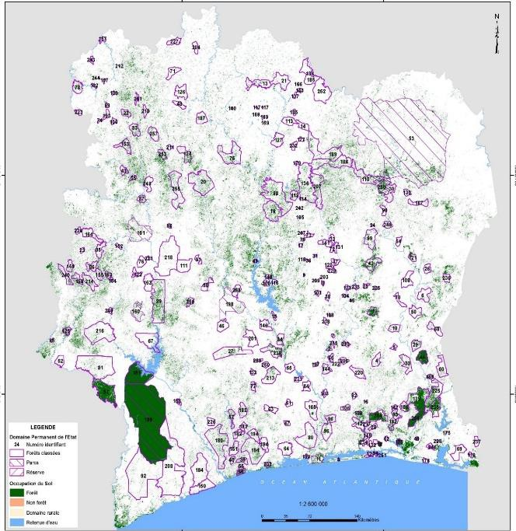


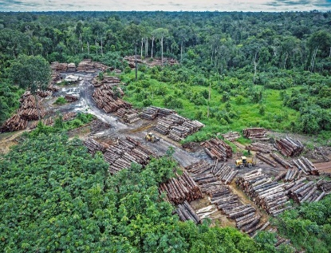
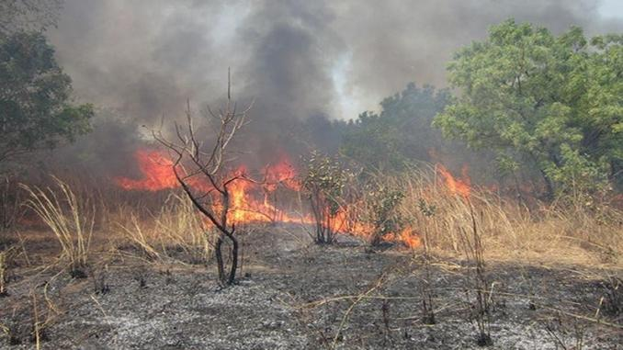
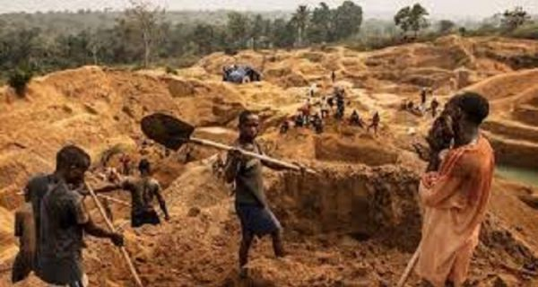
DEGRADATION DU PATRIMOINE FORESTIER IVOIRIEN
Loi inadaptée
Agriculture extensive
Urbanisme
2000
2015
2020
1990
24%
7,9 Millions ha
16%
5,09 Millions ha
11%
3,4 Millions ha1%
9,8%
2,97 Millions ha
la raréfaction de certaines espèces d’arbres dont Pericopsis elata (Assamela) et Pterocarpus erinaceus (Bois de vène)
Exploitation forestière
Feux de brousse
Orpaillage clandestin

Slide 5
CONSEQUENCES DES EFFETS SUR L’EXPLOIATION DES DEUX ESPECES
la CITES a prononcé des mesures de suspension de la commercialisation de ces deux espèces
Pour inverser cette tendance, le Secrétariat de la CITES et le Ministère des Eaux et Forêts ont signé un accord en avril 2019 pour le Projet dénommé « Sauvegarde de Pericopsis elata (ASSAMELA) et de Pterocarpus erinaceus (BOIS DE VENE) en Côte d’Ivoire ».
Projet de 24 mois. Le projet a pris fin le 30 juin 2022
Budget: 203 232 $ US soit 113 131 125 FCFA

Slide 6
II- OBJECTIFS
République de Côte D’Ivoire
Union – Discipline - Travail

Slide 7




OBJECTIFS
Améliorer les connaissances et l’état des peuplements des deux espèces
Établir les outils de gestion durable des deux espèces d’arbres ;
Renforcer la mise en œuvre des dispositions de la CITES portant sur Pericopsis elata et Pterocarpus erinaceus en Côte d'Ivoire.
Impliquer les acteurs majeurs à la conservation et la gestion durable des deux espèces

Slide 8
III- BILANS DES ACTIVITES
République de Côte D’Ivoire
Union – Discipline - Travail

Slide 9
BILAN DES ACTIVITES TECHNIQUES
L’inventaire et la cartographie des peuplements des deux espèces sont réalisés ;
La banque de semences de l’Assamela a été mise en place au Centre semencier de la SODEFOR. Une quantité de 50kg de semences est disponible ;
3000 plants d’Assamela sont disponibles au sein de la pépinière du Centre semencier de la SODEFOR ;
Les guides d’identification des spécimens et des produits de Pericopsis elata et de Pterocarpus erinaceus sont disponibles ;
Les plans simples de gestion des peuplements des deux espèces sont disponibles ;
8000 brochures de sensibilisation, sur les règles de la CITES, la conservation et la gestion durable des deux espèces, ont été distribuées aux différents acteurs ;

Slide 10
BILAN DES ACTIVITES TECHNIQUES
Plus de 10 000 personnes ont été sensibilisées dans des villes et villages sur la protection de ces deux espèces ;
Le Comité Scientifique du projet a été constitué et ses capacités ont été renforcées lors d’un atelier ;
Une session de renforcement des capacités du personnel des services de contrôle forestiers et des Douanes, sur les règles de la CITES et l’utilisation des guides d'identification, a été réalisée lors d’un atelier ;
Les documents d'Avis de Commerce Non Préjudiciable (ACNP) ont été rédigés :
Pour l’Assamela, il a été préconisé le quota zéro mètre cube pour la période 2022-2027 ;
Pour le Vène, le quota calculé, pour une superficie échantillonnée de 6250 ha, est de 177,3 tiges exploitables pour un diamètre d’aménagement (DMA) de 30 cm ou alors de 56,29 tiges exploitables pour un DMA fixé à 40 cm, pour l’année 2022. Ce quota devra être calculé chaque année si la Côte d’Ivoire veut exporter le Vène.

Slide 11
République de Côte D’Ivoire
Union – Discipline - Travail
IV- PRINCIPAUX RESULTATS DE L’INVENTAIRE ET DE LA CARTOGRAPHIE

Slide 12
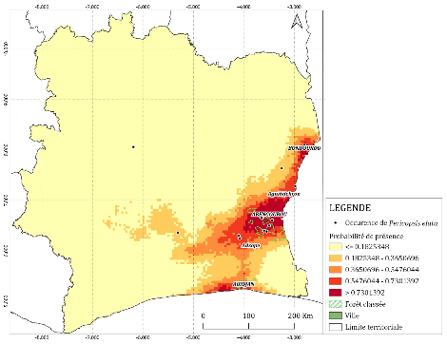
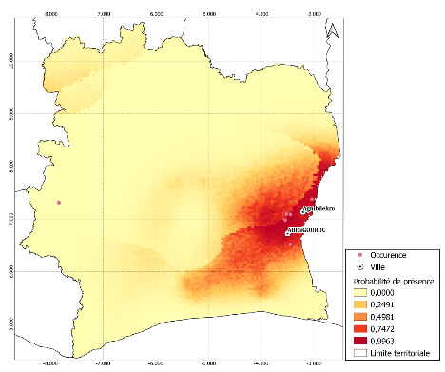
REPARTITION GEOGRAPHIQUE NATURELLE DE Pericopsis elata
Figure 1 : Distribution de la niche écologique de Pericopsis elata à partir de la bibliographie
Figure 2 : Distribution de la niche écologique de Pericopsis elata après les résultats d’inventaire de la SIREC. 2021

Slide 13
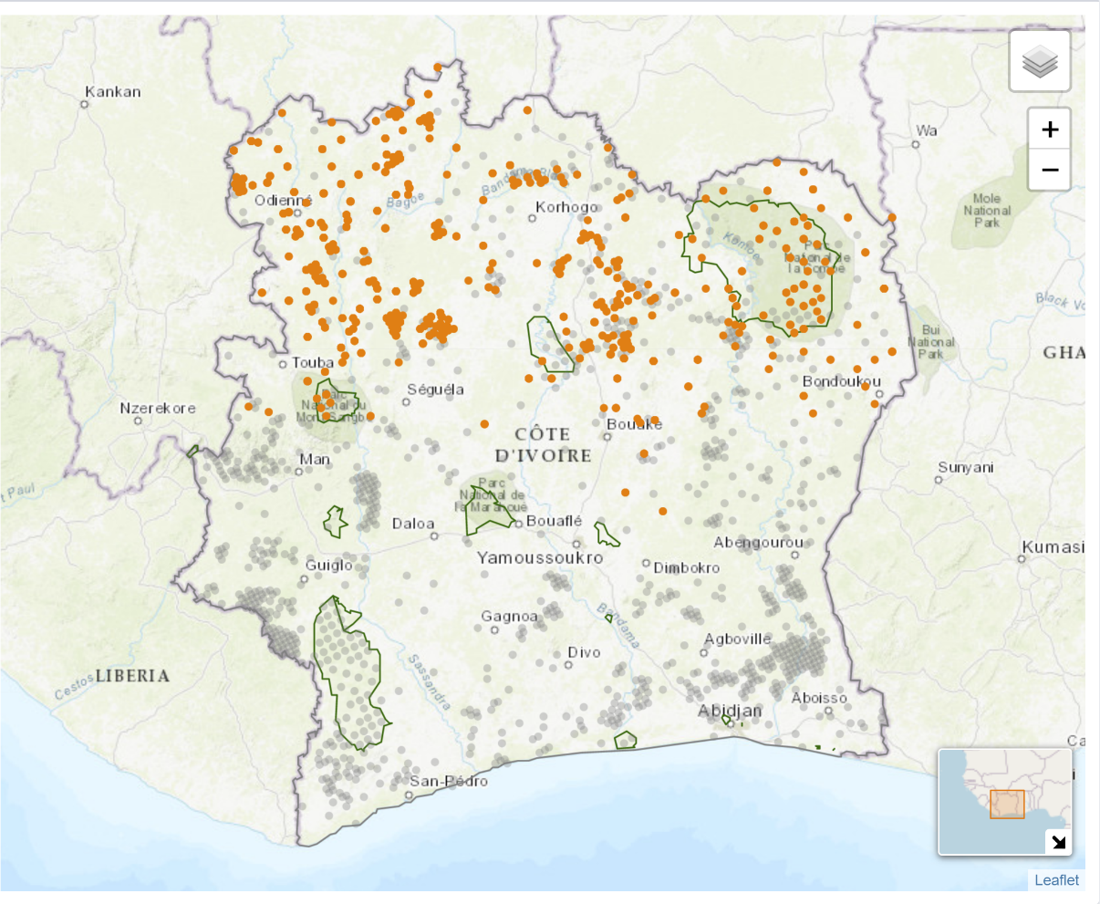
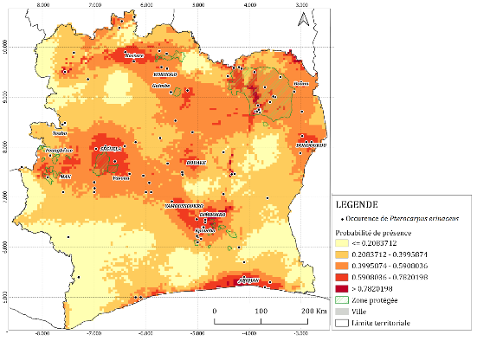
REPARTITION GEOGRAPHIQUE NATURELLE DE Pterocarpus erinaceus
Figure 3 : Aire de répartition naturelle de Pterocarpus erinaceus selon l’Inventaire Forestier National. 2020
Figure 4 : Distribution de la niche de Pterocarpus erinaceus selon SIREC. 2021

Slide 14
Conclusions des inventaires
En Côte d’Ivoire, il existe très peu d’études réalisées sur l’espèce Pericopsis elata. La recherche bibliographie montre que l’aire de répartition de cette espèce est très réduite et est limitée à l’Est du pays. Il ressort également que l’espèce est héliophile et à une tendance agrégative. Cette étude a montré aussi que l’exploitation incontrôlée de l’Assamela a été préjudiciable à sa conservation dans les forêts, car l’espèce n’existe presque plus dans son habitat naturel. On peut même conclure que l’espèce est pratiquement éteinte en Côte d’Ivoire.
Quant à Pterocarpus erinaceus, très peu d’études existent également en Côte d’Ivoire sur la dynamique de croissance des peuplements. Selon la littérature, elle existe au-dessus du 8ème parallèle, mais notre étude a montré qu’elle est disponible également en dessous du 8ème parallèle pour s’étendre dans tout le Nord du pays. L’aire de répartition de cette espèce est très vaste. Il ressort également que l’espèce est héliophile et à une tendance agrégative. Il y a une bonne reconstitution de la population au centre et Nord-est du pays. Par contre, au nord, il y a une faible reconstitution de la population. Les individus de gros diamètre sont rares à cause de l’exploitation forestière abusive et de l’agriculture. Ces pratiques constituent une entrave au développement de l’espèce dans ces zones. Néanmoins, le vène peut être exploité en dessous du 8ème parallèle. Mais cela devra intervenir après avoir mis en place un plan de gestion rigoureux et la modification des textes règlementaires interdisant l’exploitation forestière au-dessus du 8ème parallèle.

Slide 15
RECOMMANDATIONS
Sur la base de l'analyse des divers résultats atteints par ce projet, les principales recommandations pour une gestion efficace de l’Assamela et du Bois de vène sont les suivantes :
Mettre Pericopsis elata à un quota zéro ou éteint en Côte d’Ivoire, vu la rareté de cette espèce dans son habitat naturel ;
Mettre en place un plan de gestion de Pericopsis elata, pour permettre une reconstitution de la population ;
Encourager l’utilisation de Pericopsis elata et Pterocarpus erinaceus en agroforesterie, puisque les légumineuses sont reconnues pour leur pouvoir d’enrichissement du sol ;
Suivre la dynamique de croissance de Pterocarpus erinaceus afin de disposer de données complètes pouvant permettre de statuer sur les possibilités de ré-exploitation de l’espèce ;
Mettre en place un plan gestion de Pterocarpus erinaceus pour permettre une reconstitution de la population dans les régions perturbées.

Slide 16
République de Côte D’Ivoire
Union – Discipline - Travail
V- PRINCIPALES ACTIVITES PRECONISEES POUR UN PLAN SIMPLE DE GESTION OU PLAN D’ACTIONS PRIORITAIRES

Slide 17
ACTIVITES PRIORITAIRES DE GESTION
Renforcement des capacités institutionnelles et techniques des parties prenantes
Production de matériel végétal nécessaire à la création de nouvelles plantations
Protection des parcelles à créer
Conservation de la biodiversité et stockage de carbone pour les forêts contenant de l’Assamela et le Vène
Accompagnement de la recherche
DUREE | 10 ANS
REVISION | 5 ANS
BUDGET P. elata | 1 242 000 000 F CFA
BUDGET P. erinaceus | 1 550 400 000 F CFA

Slide 18
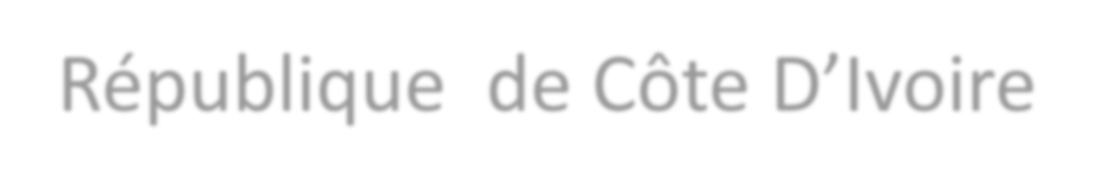
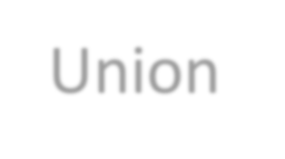




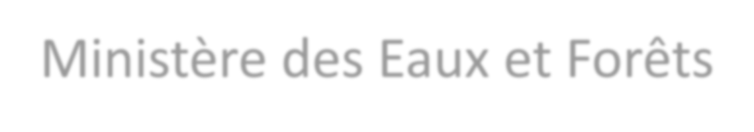
République de Côte D’Ivoire
Union – Discipline - Travail
Ministère des Eaux et Forêts
MERCI DE VOTRE ATTENTION

